Slide 1
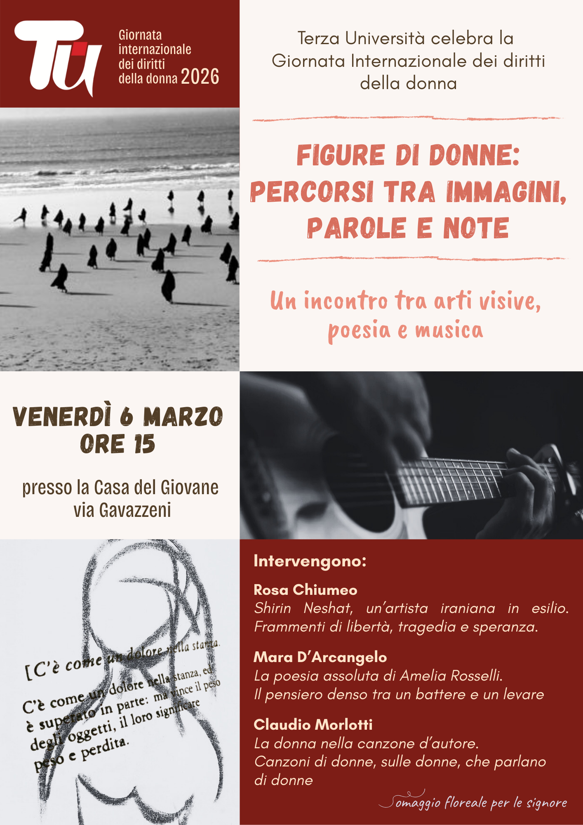

Slide 2
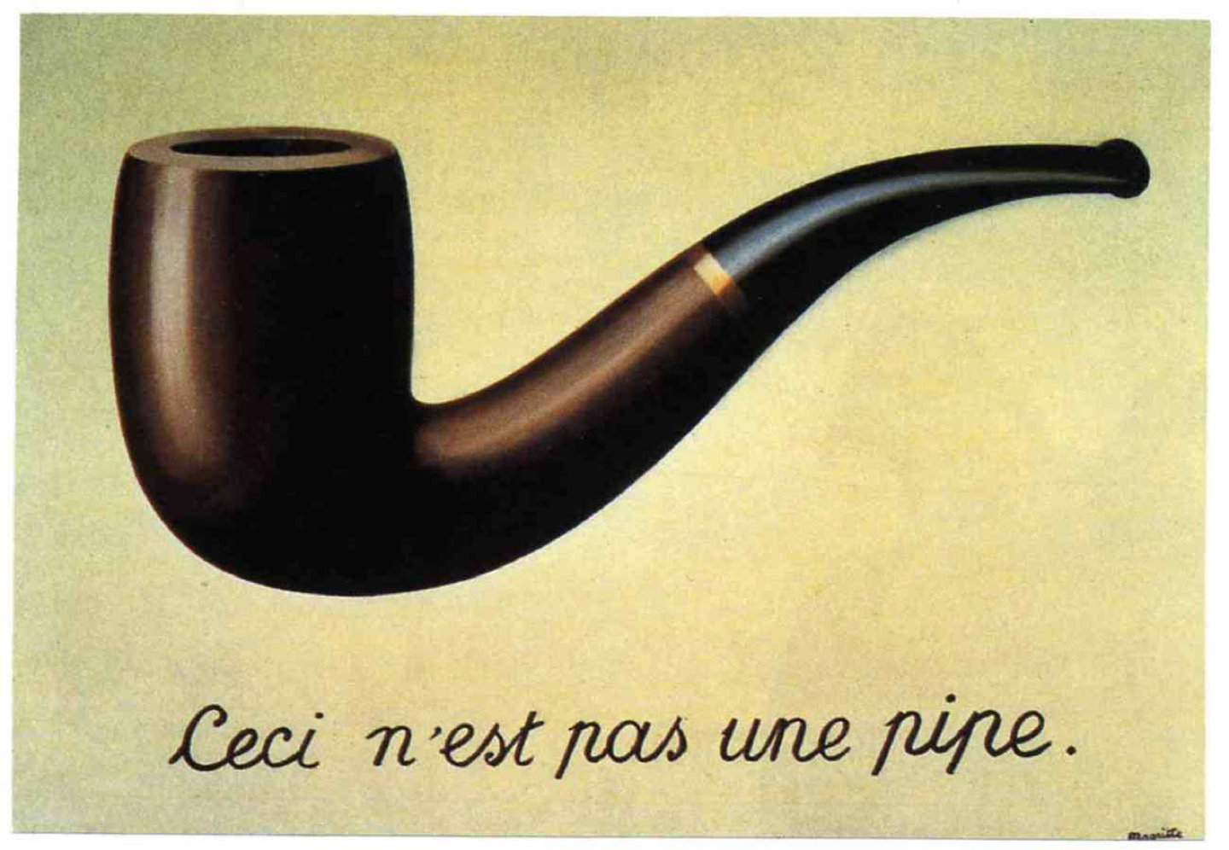
Arte che sorprende da Courbet a Picasso la nascita dell’arte contemporanea
Quinto incontro

Slide 3
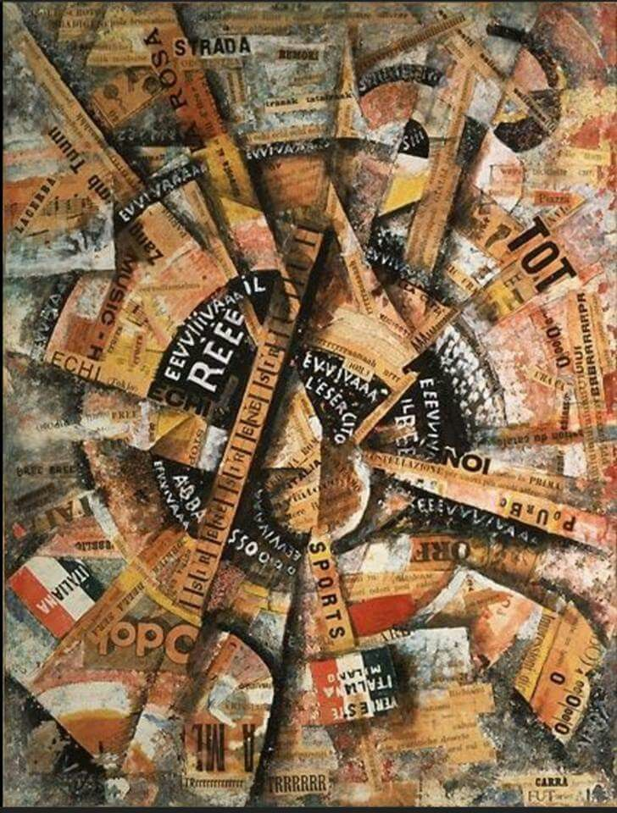
FUTURISMO
CARLO CARRA’
Manifesto interventista, 1914

Slide 4
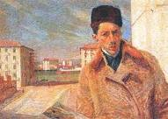
Boccioni, 1911

Slide 5
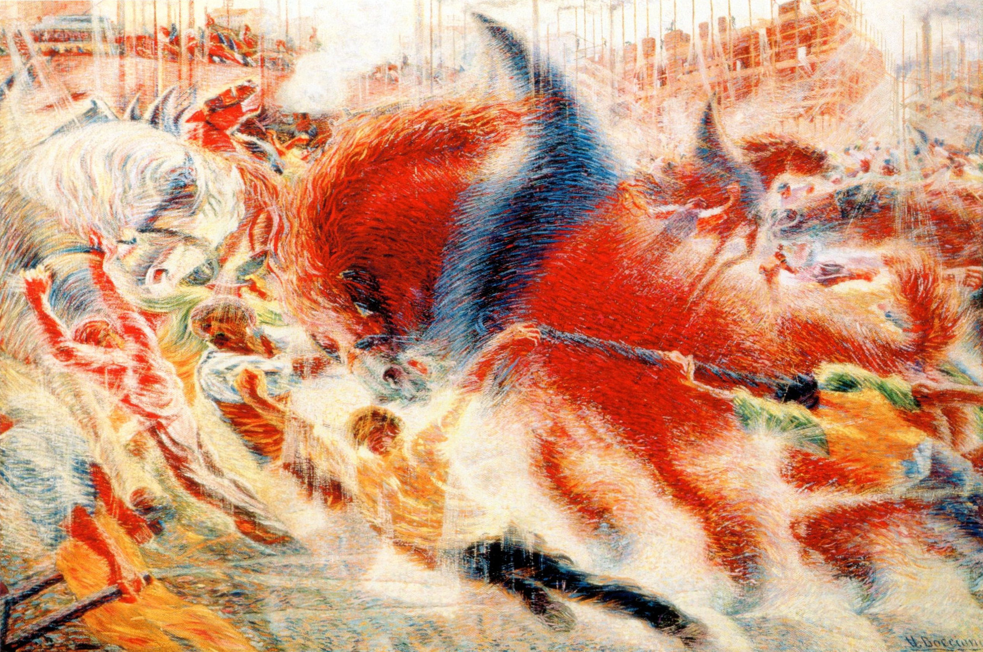
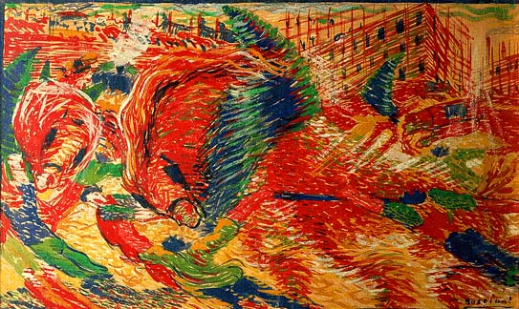
Boccioni
La Città che sale.
1911

Slide 6
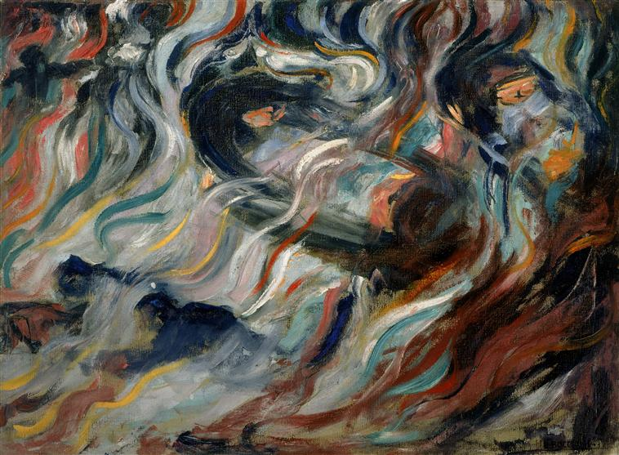
Boccioni
Stati d’animo,
1911
Gli addii

Slide 7
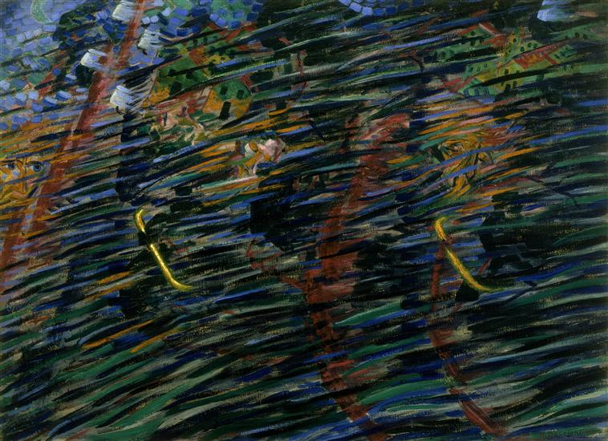
Quelli che vanno

Slide 8
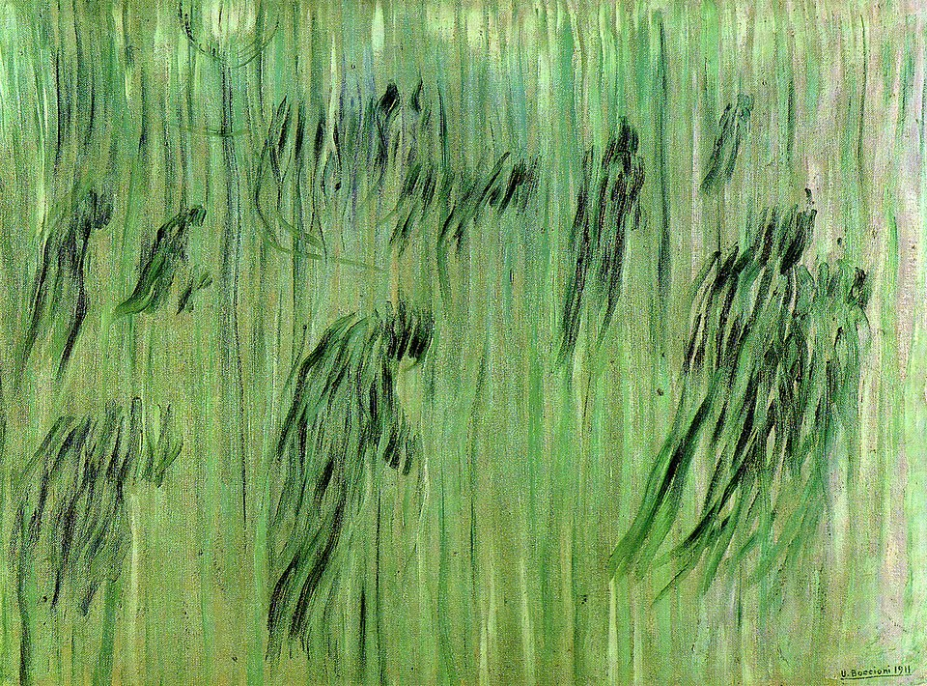
Quelli che restano

Slide 9
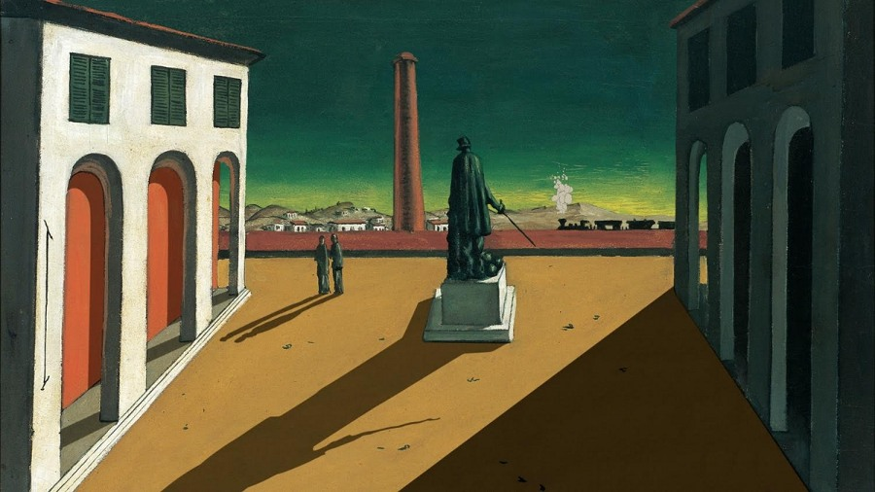
METAFISICA
De Chirico,
1912

Slide 10
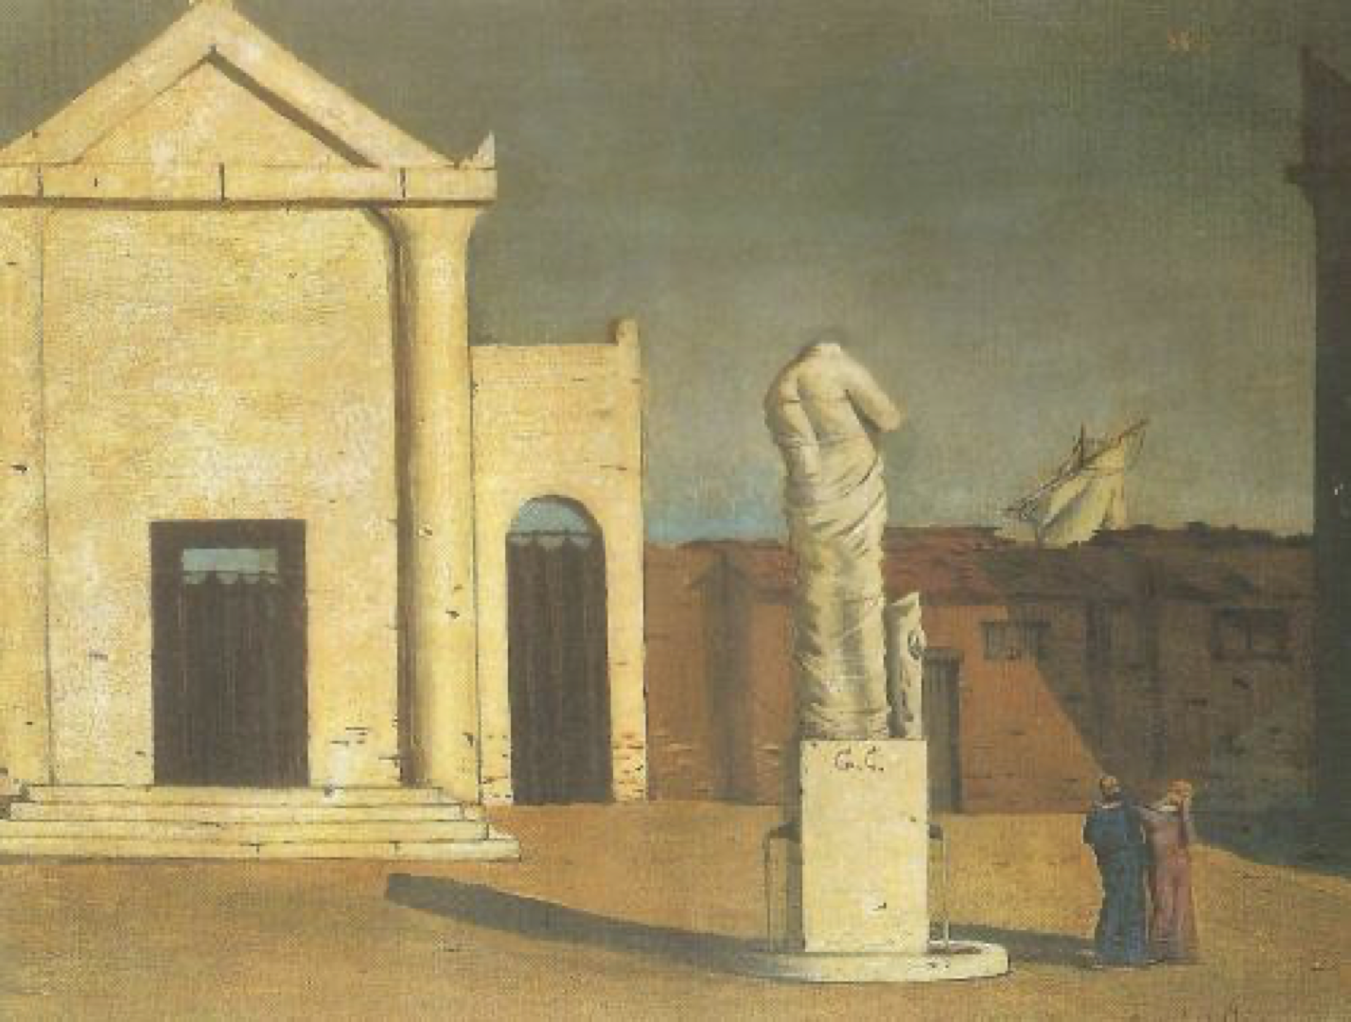

Slide 11
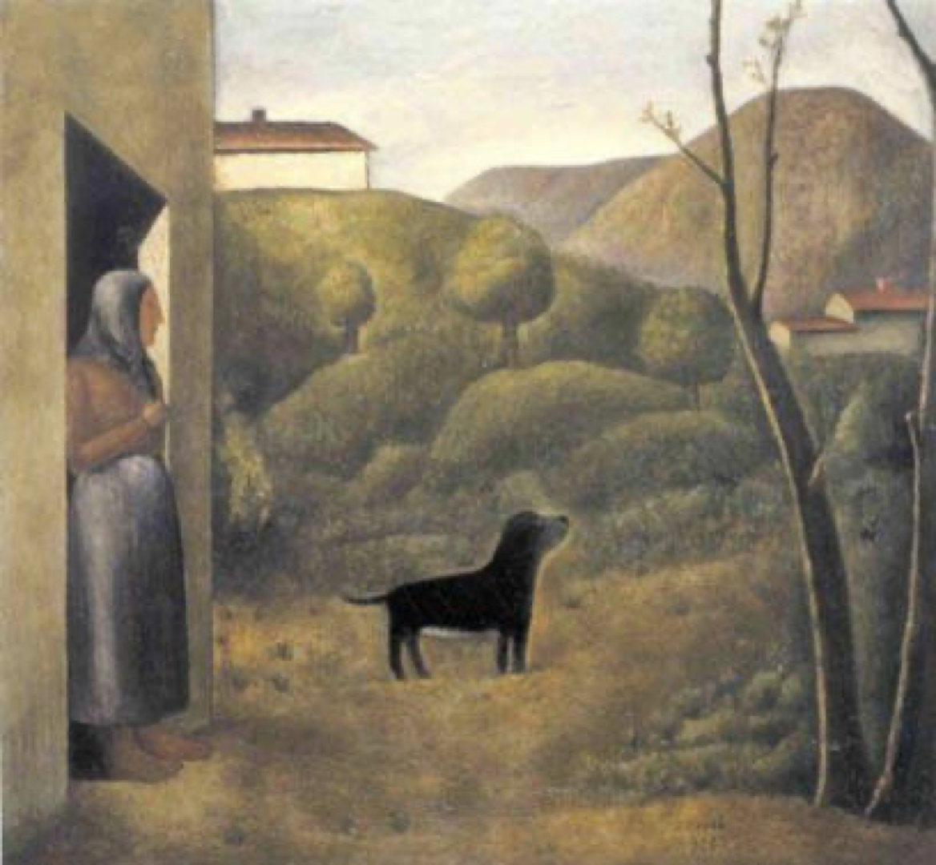
Carrà
Attesa,
1921

Slide 12
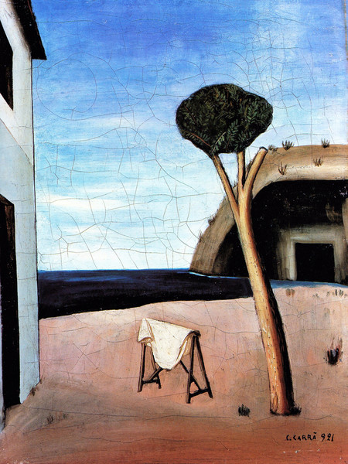
Carrà
Pino sul mare,
1923

Slide 13
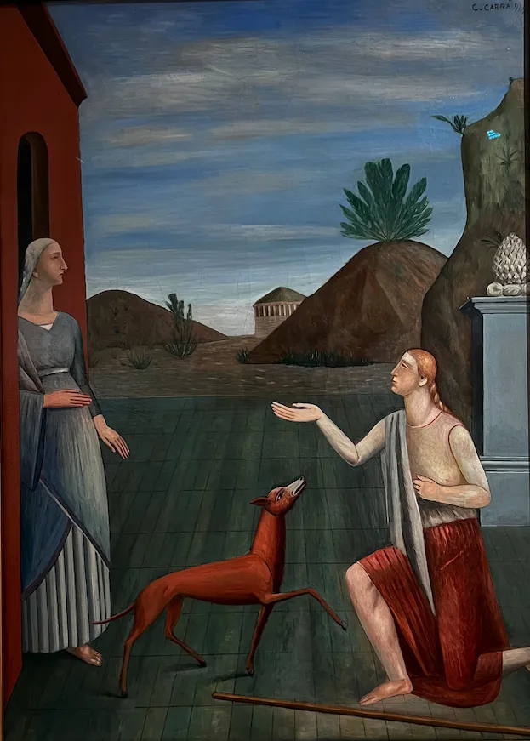
Carrà
Le figli di Lot, 1923

Slide 14
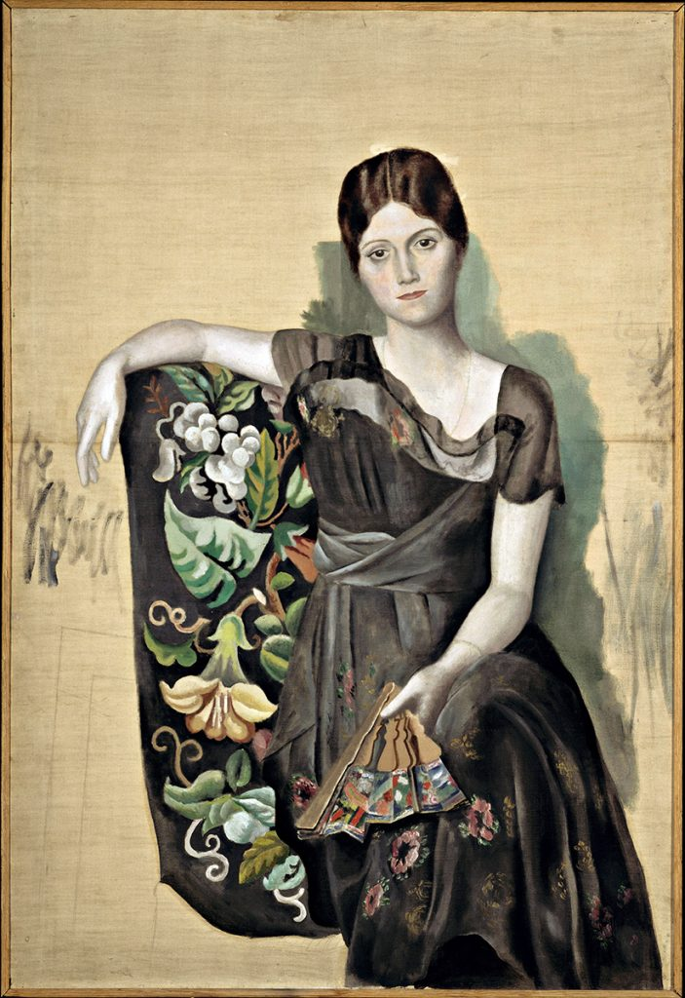
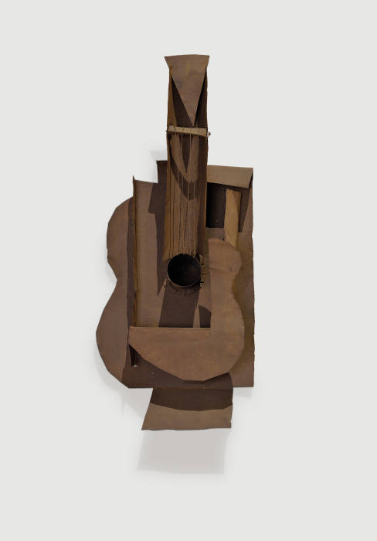
RITORNO
ALL’ORDINE
Picasso,
1917

Slide 15
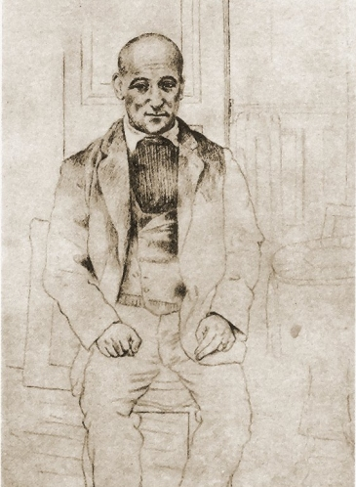
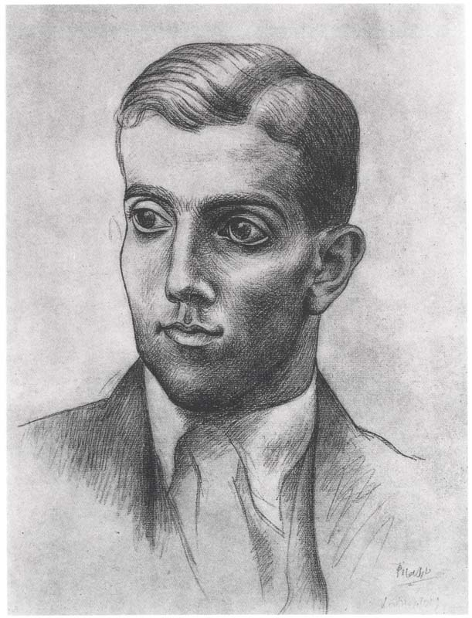

Slide 16
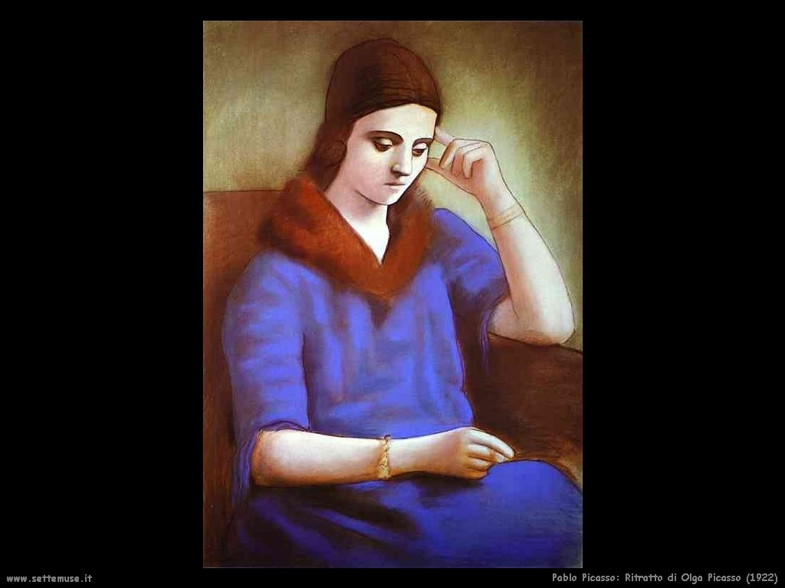
Picasso, 1917
1922

Slide 17
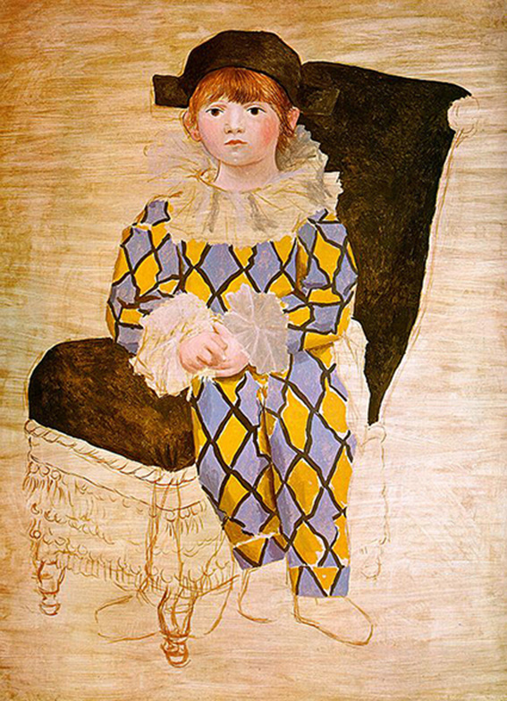

Slide 18
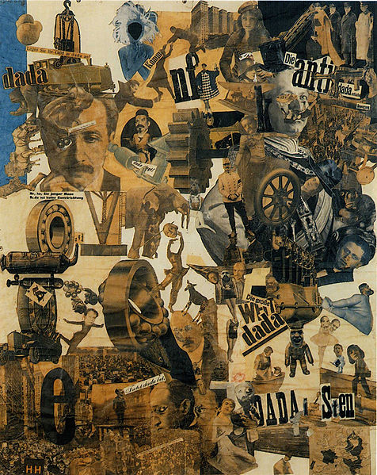
Lasciti di guerra
Hoch
Taglio con
coltello da cucina
attraverso il ventre
grasso di birra della
Repubblica di
Weimar,ù1919

Slide 19
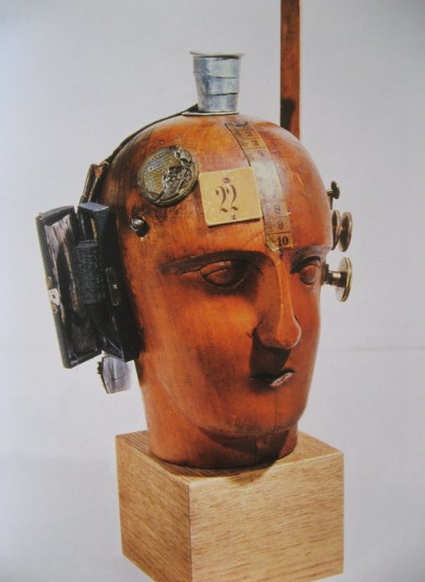
Hausman
Testa meccanica
Lo spirito del Tempo, 1920

Slide 20
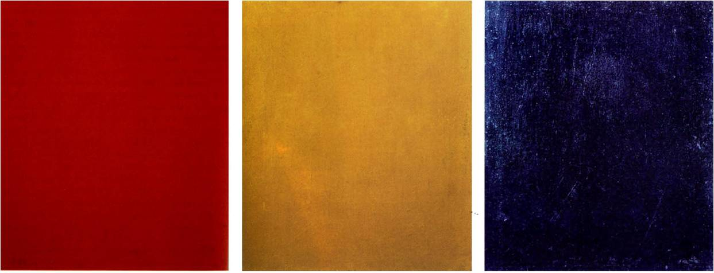
La rivoluzione russa
Rodcenko, 1921

Slide 21
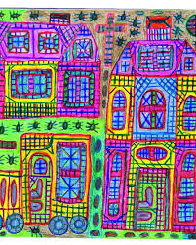
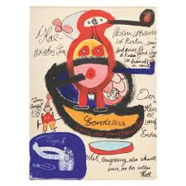
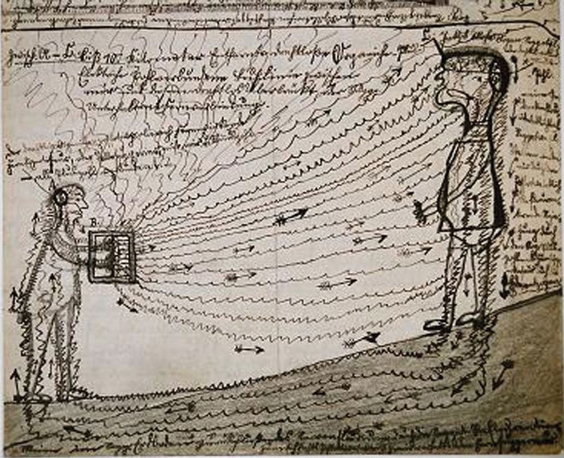
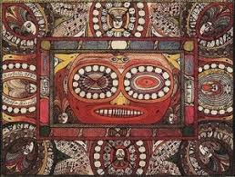
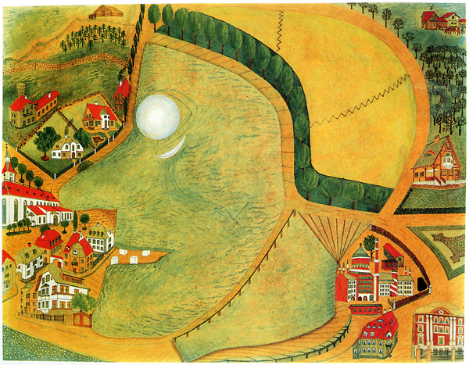
L'attività plastica dei malati mentali
Hans Prinzhorn 1922

Slide 22
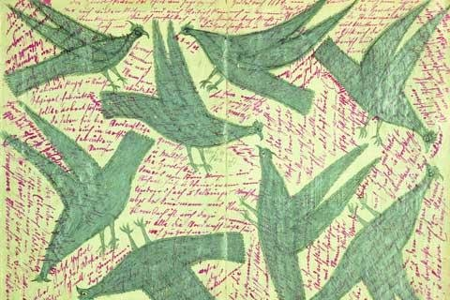

Slide 23
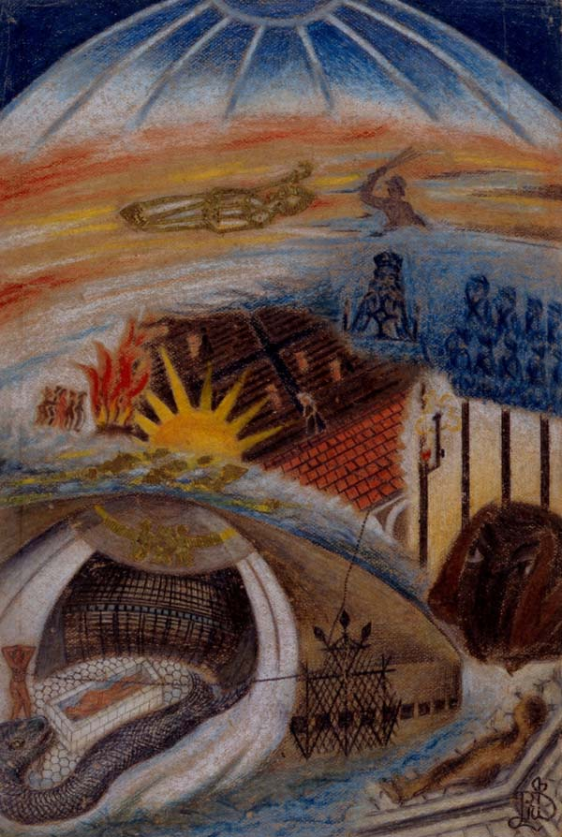

Slide 24
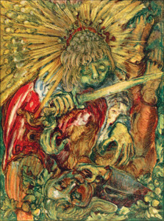

Slide 25
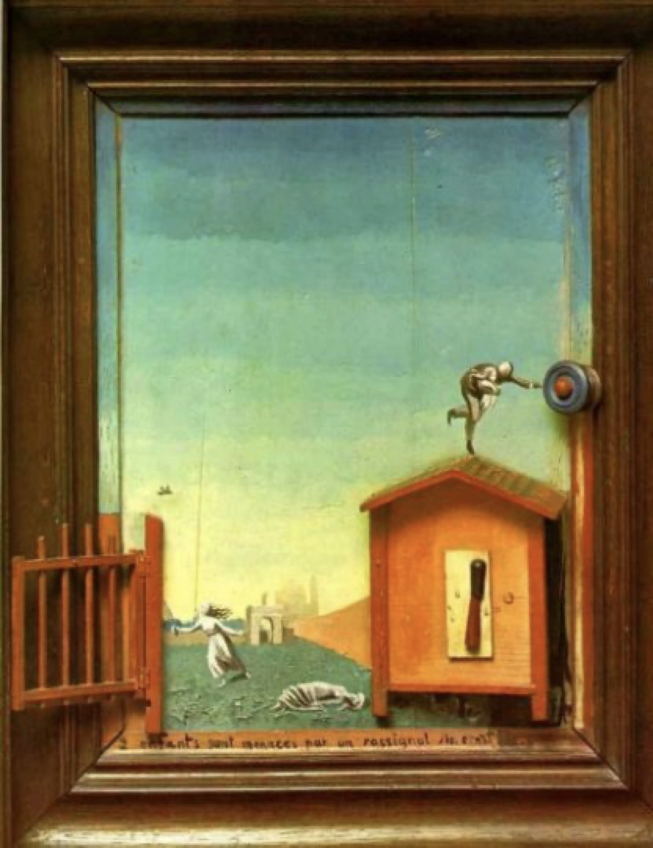
La rivoluzione
SURREALISTA
MAX ERNST
Due bambini sono
minacciati
da un usignolo,
1924

Slide 26
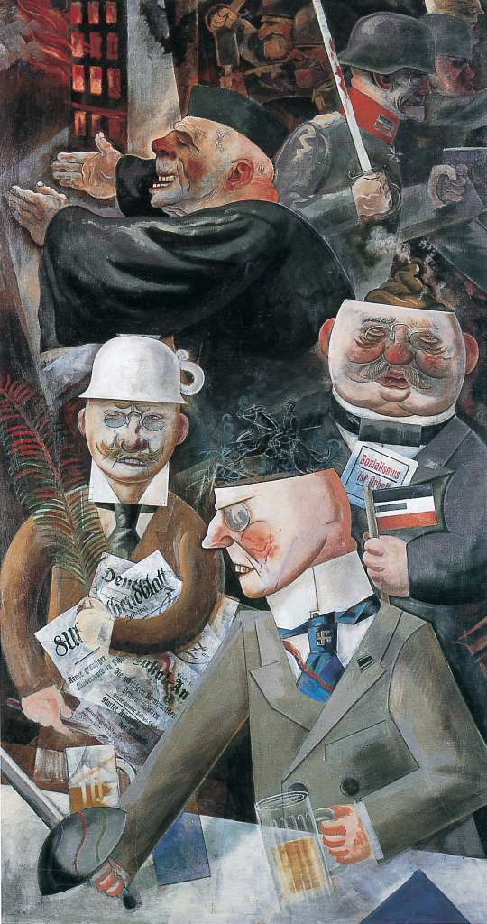
Grosz
I pilastri della società,
1926

Slide 27
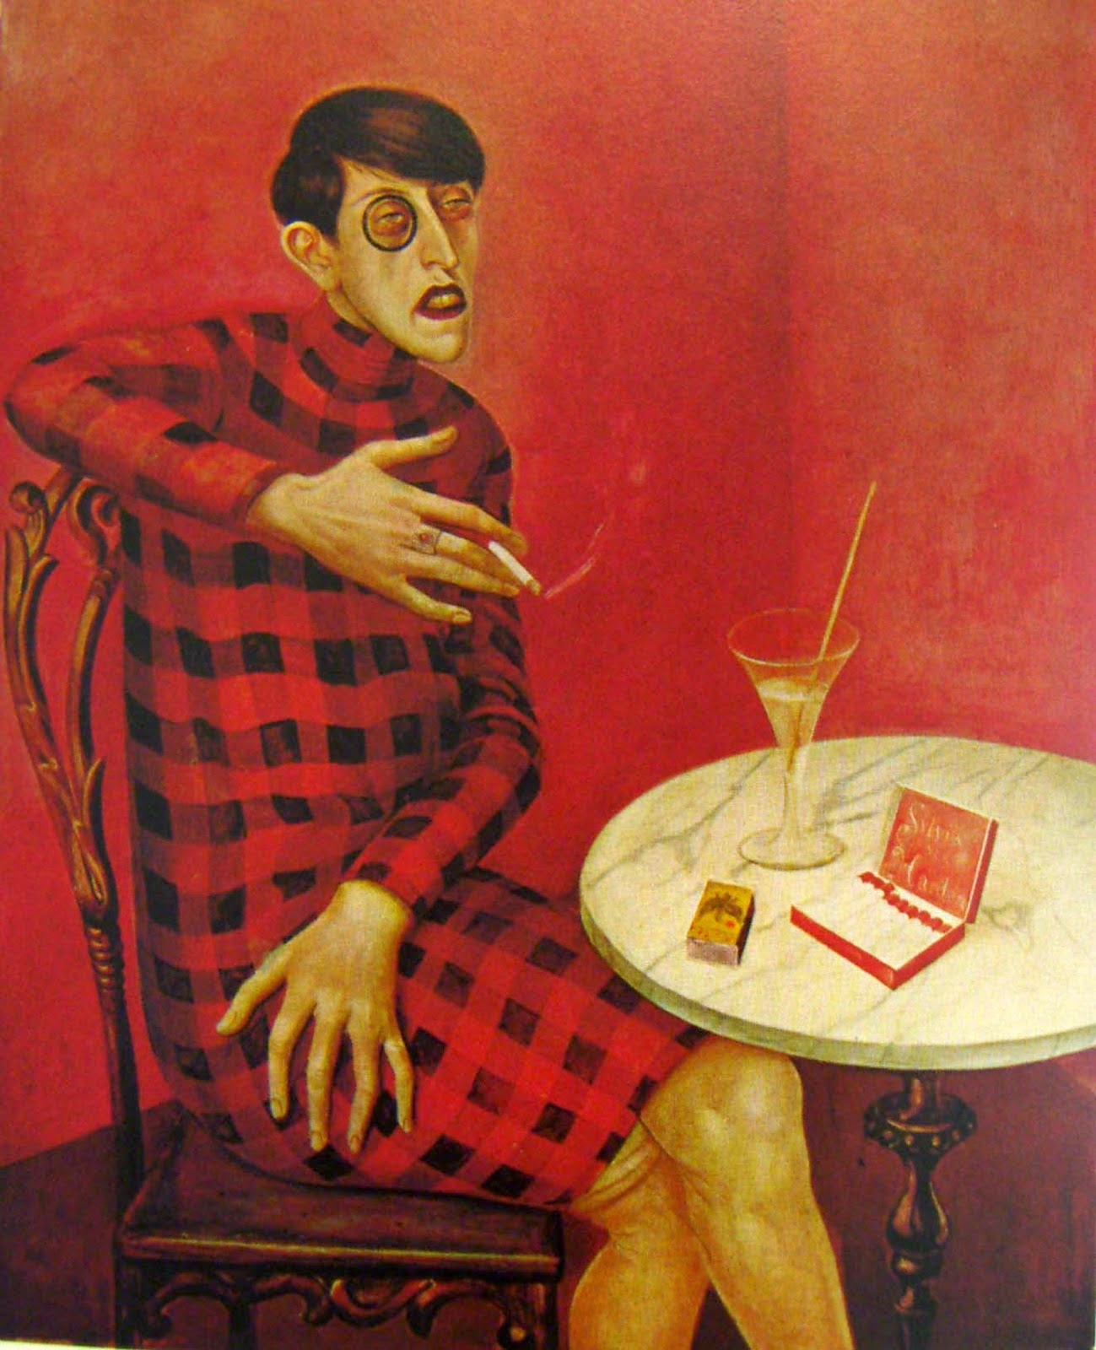
Otto dix,m1926

Slide 28
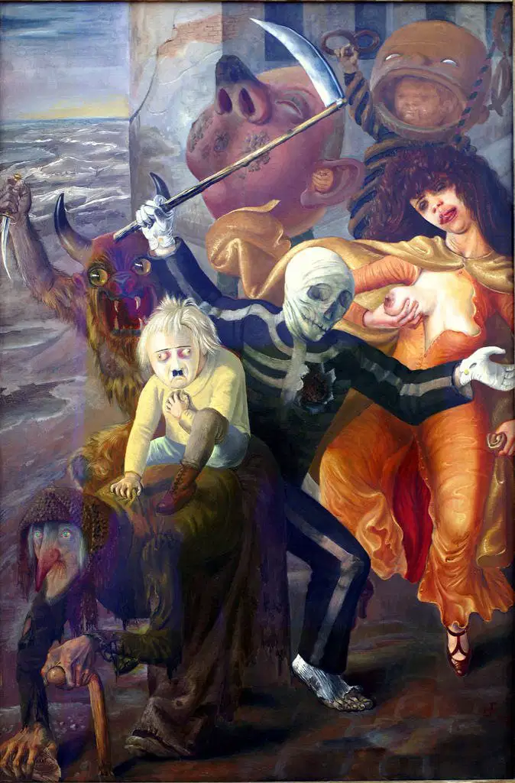
Otto Dix
I sette peccati capitali,
1933

Slide 29
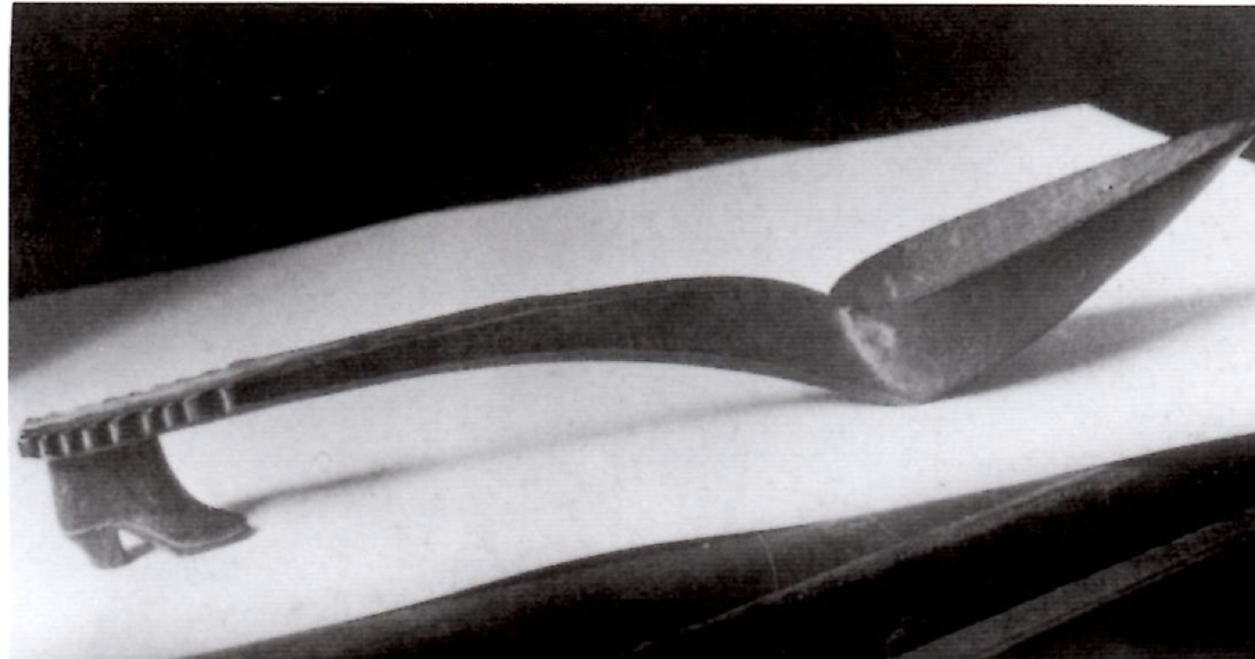
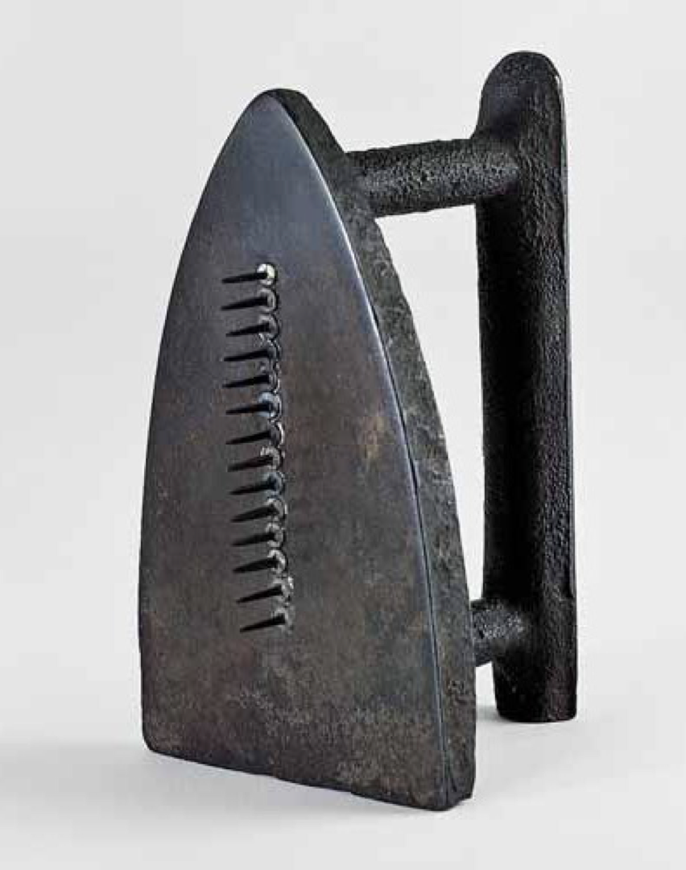
Tra
Dadaismo
Surrealismo
Espressioismo
Man Ray, 1921

Slide 30
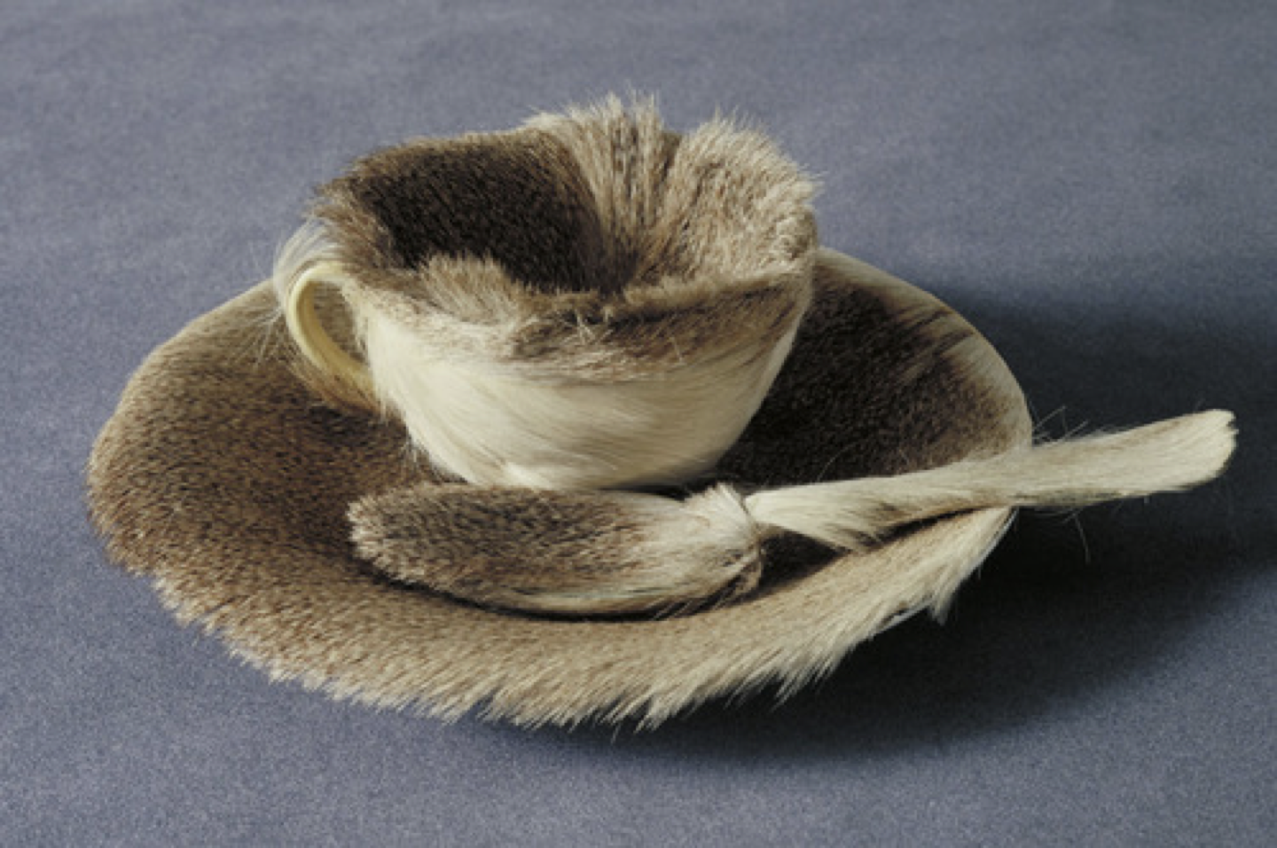
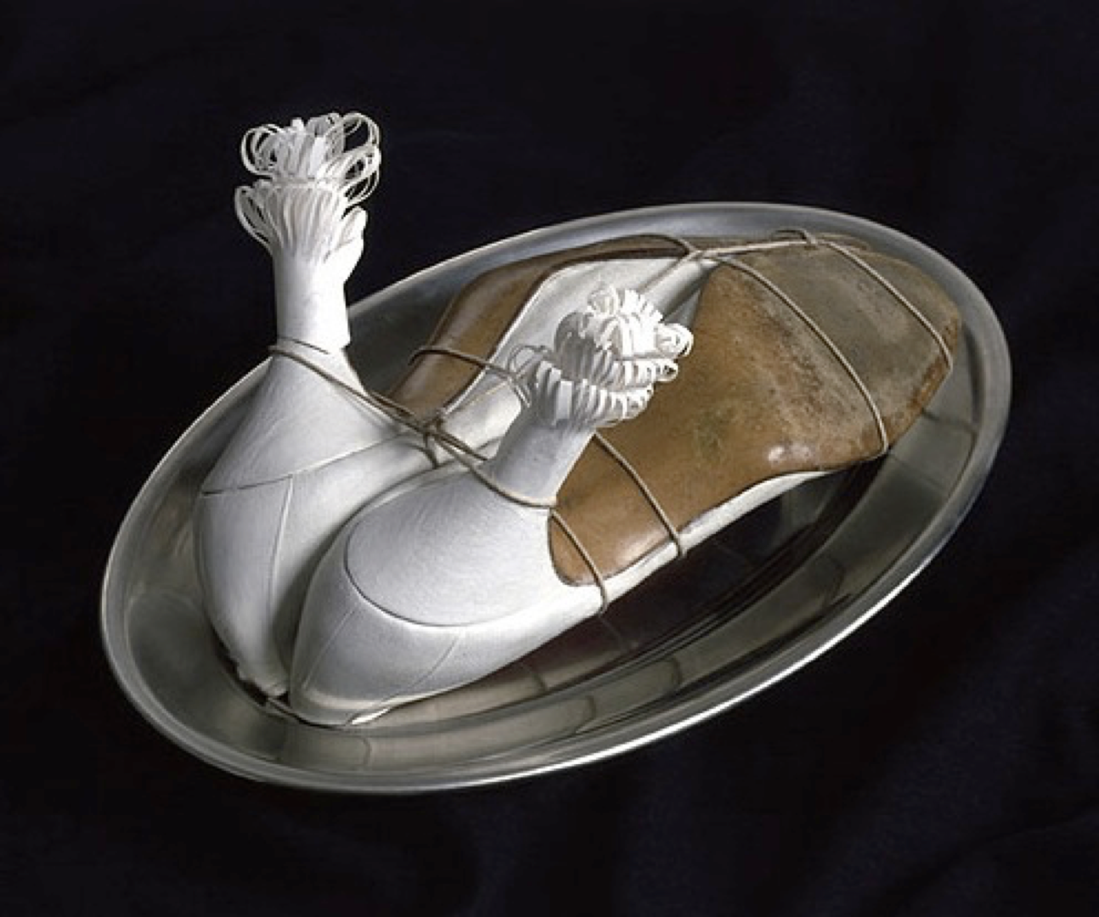

Slide 31
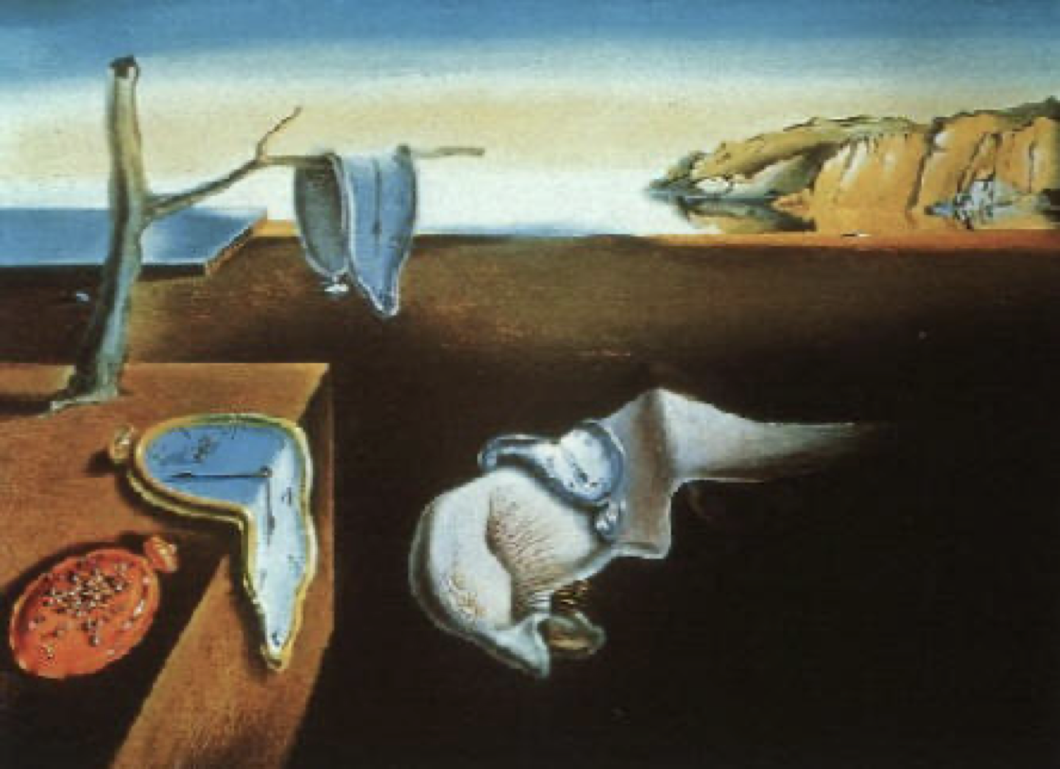
Dalì
La persistenza
Della memoria, 1931

Slide 32
Magritte – Il tradimento delle immagini, 1929

Slide 33
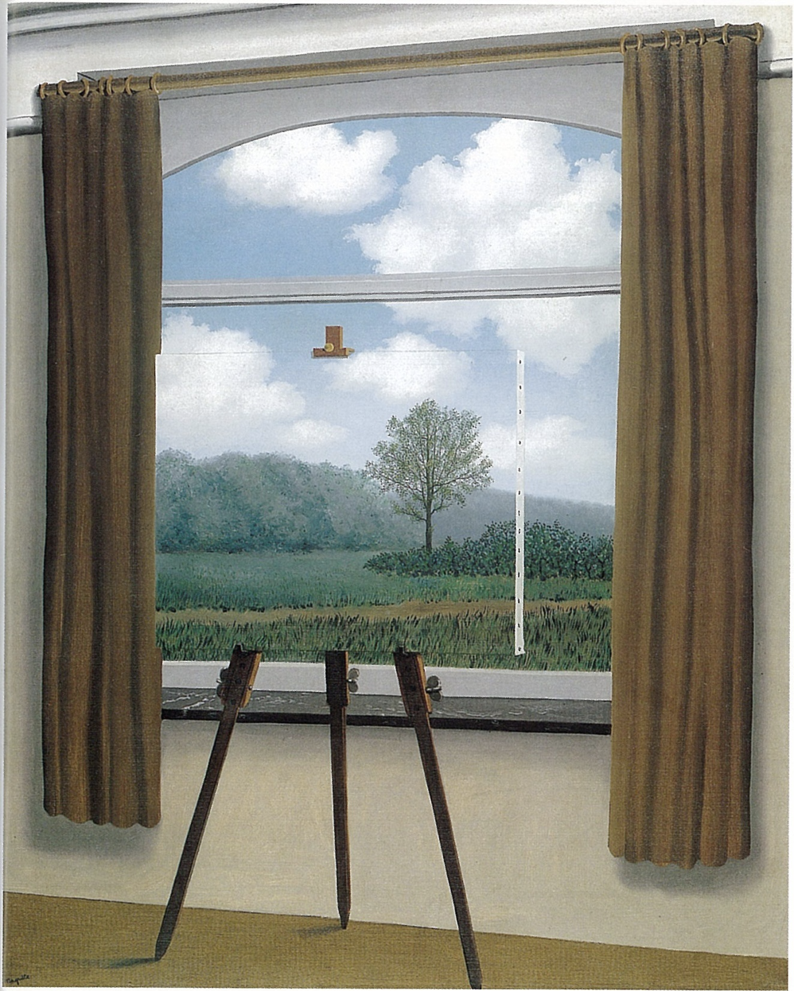
Magritte
La condizione umana,
1933

Slide 34
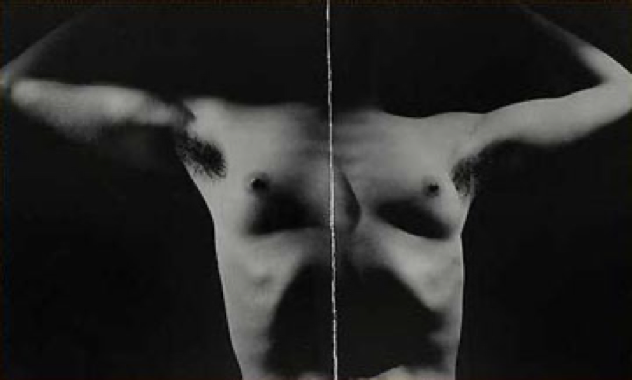
Man ray - Minotauro, 1934

Slide 35
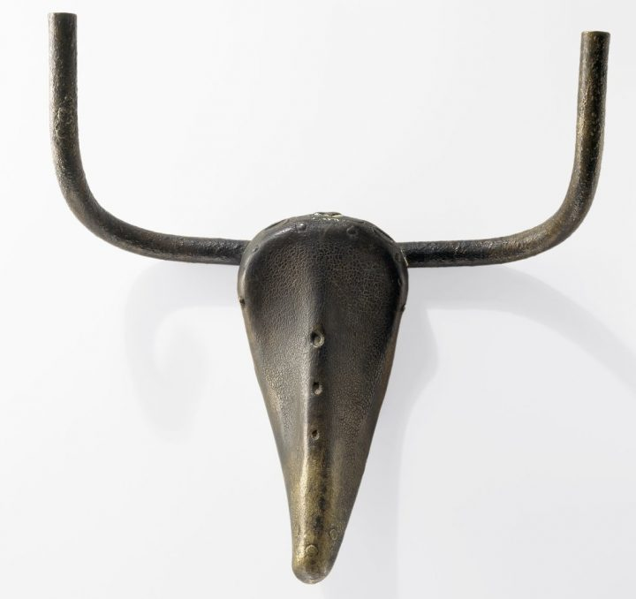
Picasso
Testa di toro,
1932

Slide 36
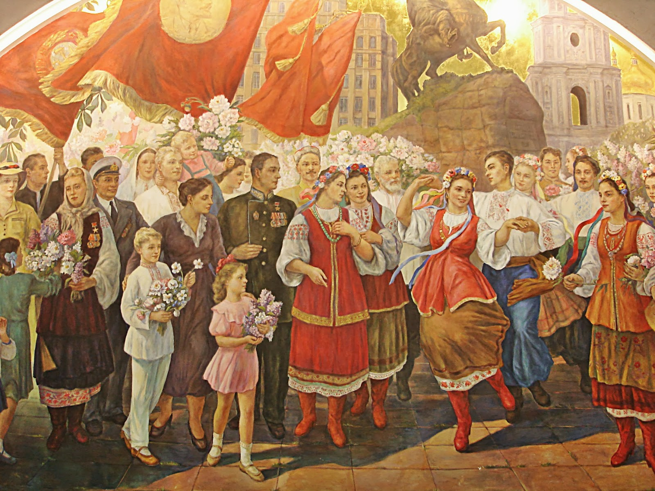
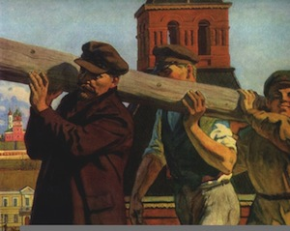
Realismo
Sovietico

Slide 37
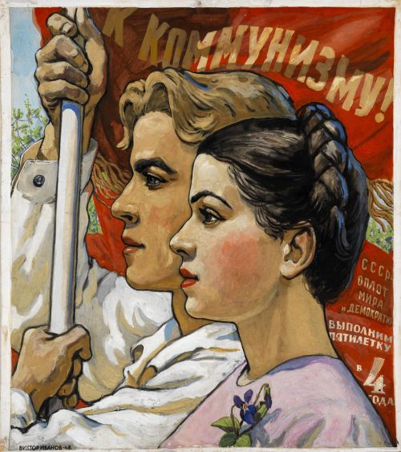
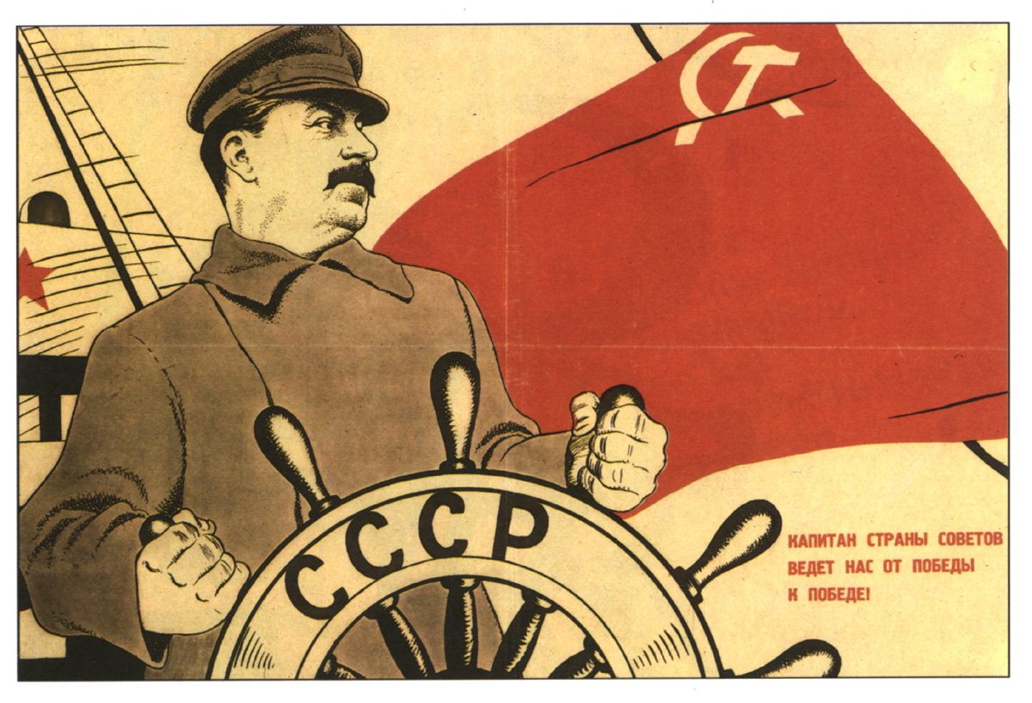

Slide 38
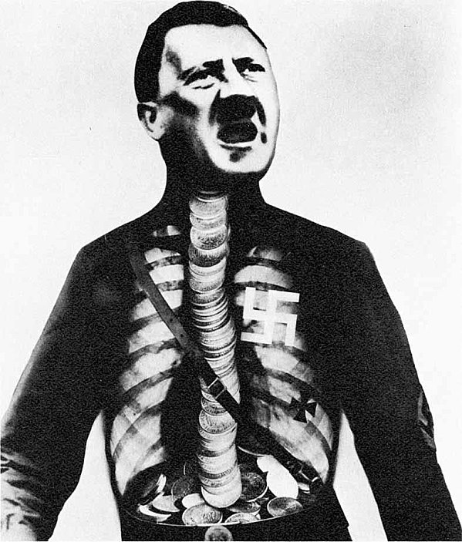
Arte
e
politica

Slide 39
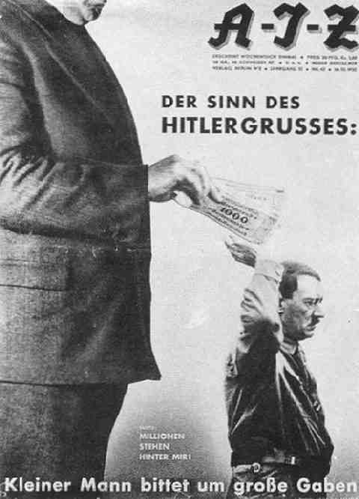

Slide 40
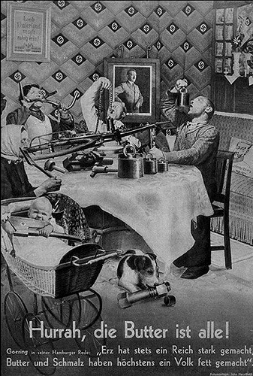

Slide 41


Slide 42


Slide 43

Attraverso la
Luce verso la
notte

Slide 44


Slide 45


Slide 46


Slide 47


Slide 48




Slide 49



Slide 50


Slide 51

ARTE
DEGENERATA
17 luglio 1937

Slide 52


Slide 53


Slide 54


Slide 55


Slide 56

La grande arte tedesca

Slide 57


Slide 58


Slide 59


Slide 60


Slide 61

«Vincolare le
MASSE al
CAPO
1934

Slide 62

Betelli
Profilo continuo,
1935

Slide 63



Slide 64



Slide 65


Jacob Epstein
Perforatore, 1915
Tomba di Oscar Wilde, 1912

Slide 66


Federal
Art
Project
Dorothea Lange – Madre migrante, 1936
Walker Evans, 1936

Slide 67

Picasso
Crocifissione,
1930

Slide 68


Slide 69


Slide 70


Slide 71


Slide 72


Slide 73


Slide 74


Slide 75


Slide 76


Slide 77


Slide 78


Slide 79


Slide 80


Slide 81


Slide 83


Slide 84

Parigi
Expo
1937

Slide 85


Slide 86


Slide 87


Slide 88


Slide 89


Slide 90




Slide 91


Slide 92


Slide 93


Slide 94


Slide 95

1953
MILANO
Palazzo Reale

Slide 96

Sala delle
Cariatidi
(bombardata)

Slide 97



Slide 98

Matisse,
1952

Slide 99


Matisse

Slide 100


Matisse
Cappella di Saint Paul de Vance,
1950

Slide 101


Slide 102


Slide 103


Slide 104


Slide 105

Renato Guttuso
Crocifissione, 1942
II° Premio al
IV° Premio Bergamo
Anno 1942

Slide 106



«Dopo Auschwitz dipingere un paesaggio è blasfemo
Scrivere una poesia un atto di barbarie!»
(Theodor Adorno)
Fautrier – Ostaggio, 1944
Mondrian Victory Boogie Woogie 1944
Dubuffet – Volontà di potenza. 1946
Notes:
,

